Slide 1

출결 관리 시스템
데이터 처리 및 관리
2020-09-11 (금)
이재원

Slide 2

출결 관리 시스템
데이터 처리 및 관리
RDS도 붙이고
첫번째 문제
다른 서비스 혹은
기기 간
데이터를
어떻게 주고받을 것인가?
Rekognition
도 붙이고
암튼 이거 저거
많이 붙이고 싶은데
어쩌죠??
저는
제 서비스에

Slide 3
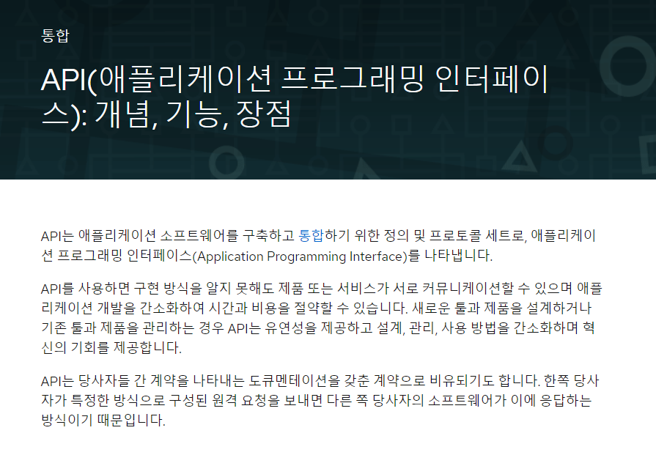
출결 관리 시스템
데이터 처리 및 관리
고민하는 당신에게
API를 소개합니다.
출처: 레드햇 코리아
https://www.redhat.com/ko/topics/api/what-are-application-programming-interfaces
한마디로...
서비스 혹은 제품의 기능을
다른 서비스 혹은 제품에서 쓸 수 있게 해주는 방법

Slide 4
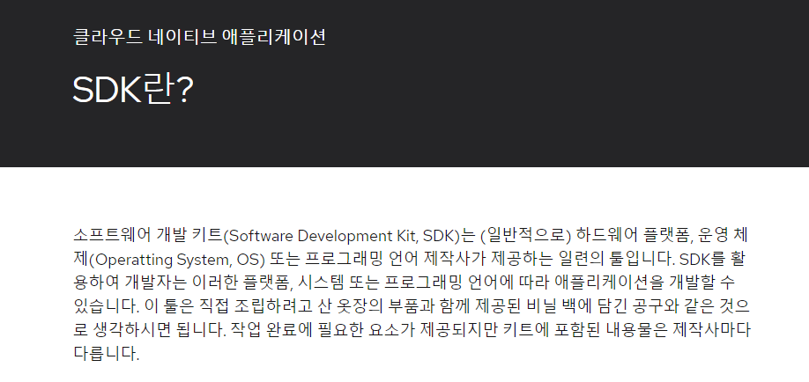
출결 관리 시스템
데이터 처리 및 관리
AWS에서
API를 사용하기
SDK
출처: 레드햇 코리아
https://www.redhat.com/ko/topics/cloud-native-apps/what-is-SDK
한마디로...
특정 서비스 제작사가 제공한 도구로
특정 서비스를 쉽게 개발할 수 있는 키트
물론 우리 AWS에서도 제공합니다!

Slide 5
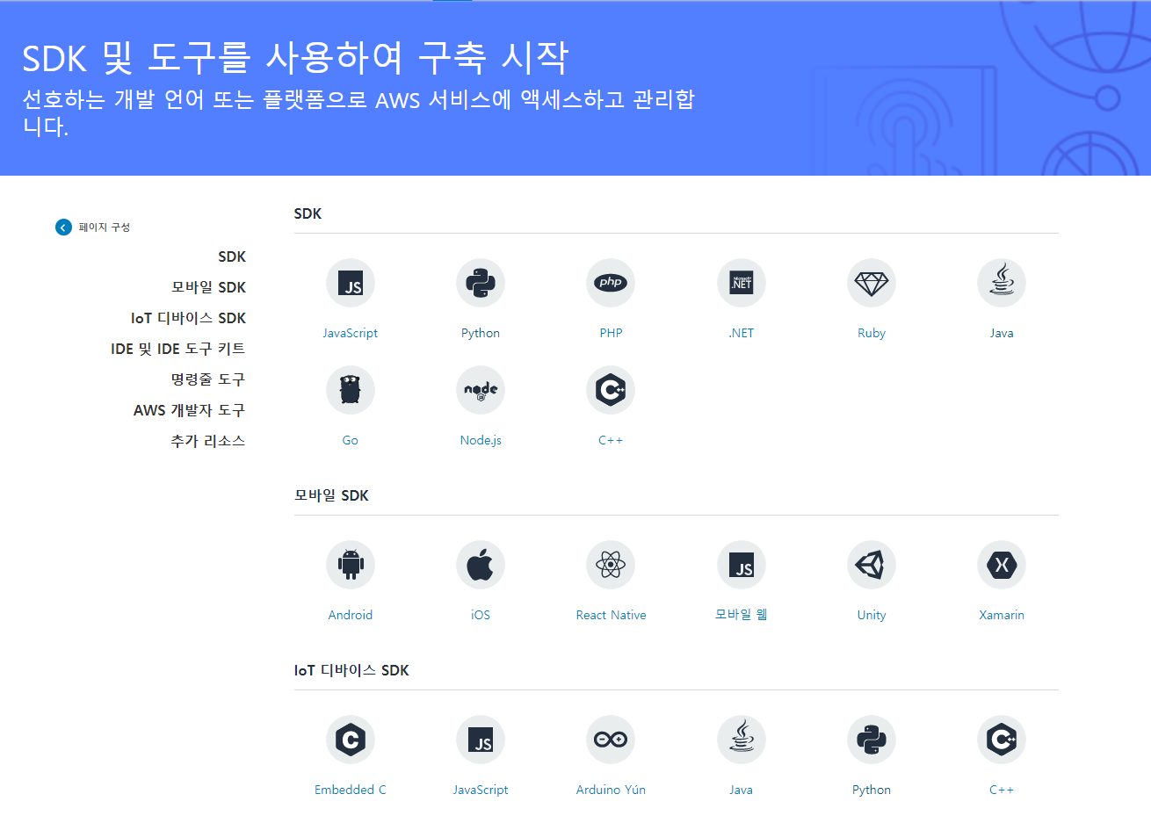
출결 관리 시스템
데이터 처리 및 관리
AWS에서 제공하는
SDK 리스트
출처: AWS SDK 및 도구
https://aws.amazon.com/ko/getting-started/tools-sdks/?nc2=type_a
이외에도 많습니다...

Slide 6
출결 관리 시스템
데이터 처리 및 관리
1. 직관적이고 배우기 쉽다
2. 인터프리터 언어라 컴파일 필요없음
3. AWS Docs에 다양한 실전예제가 존재
4. 내가 유일하게 쓸 수 있는 언어
쓰고싶은
프로그래밍 언어
Python

Slide 7
출결 관리 시스템
데이터 처리 및 관리
1. AWS Docs에 다양한 실전예제가 존재
2. Rekognition으로 Kinesis Streaming Video를 분석할 떄 JAVA SDK 필수
(다른 언어의 SDK는 지원 안함)
쓰고싶은
프로그래밍 언어
JAVA

Slide 8
출결 관리 시스템
데이터 처리 및 관리
예제
Python SDK로
AWS
데이터 처리하기
고려 중인
프로그래밍 언어
JAVA

Slide 9




출결 관리 시스템
데이터 처리 및 관리
Rekognition FaceIndex
IndexFace
(testimg.jpg)
Insert
(FaceID, Name)
Python SDK로
AWS
데이터 처리하기
목표
Upload
(testimg.jpg)
S3
Rekognition
RDS
1. Rekognition이 S3 Bucket에 존재하는 인물 이미지 호출
2. 인물 이미지의 얼굴 특징을 추출하고 Indexing
3. 인덱싱된 인물 이미지에서 FaceID를 출력
4. 인물의 FaceID와 이름을 Amazon RDS로 전송

Slide 10
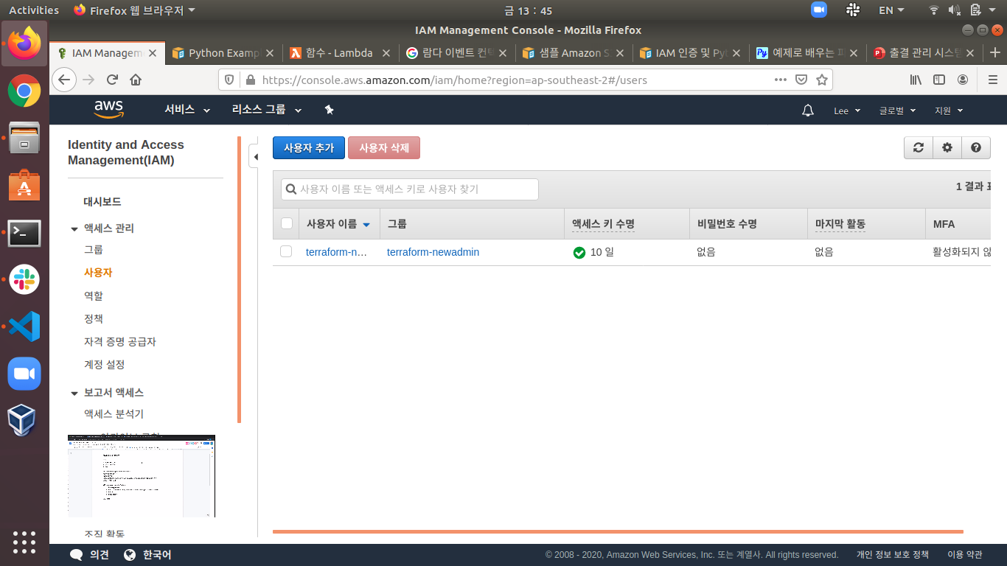
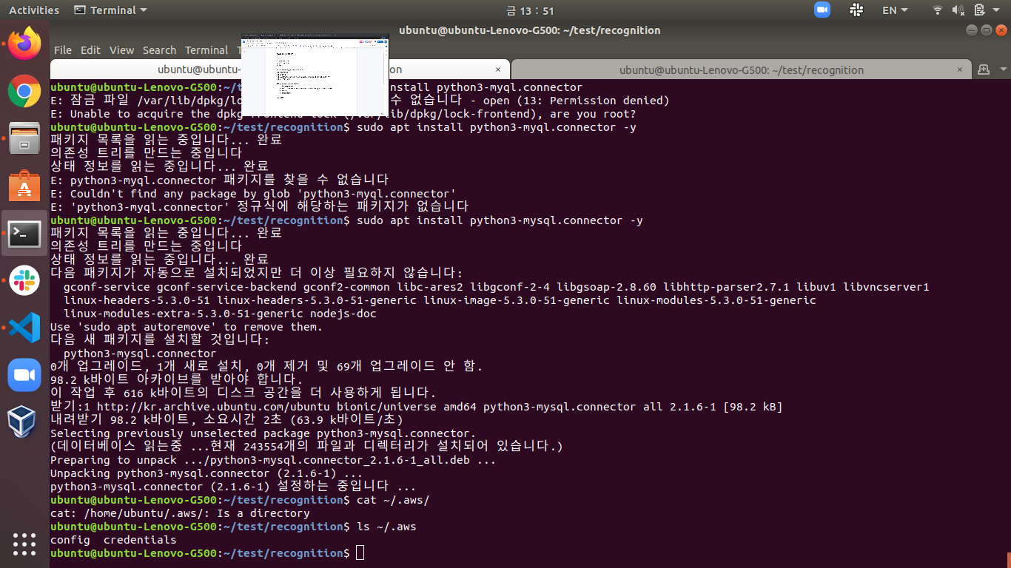
출결 관리 시스템
데이터 처리 및 관리
1. AWS 계정 생성 및 IAM 유저 생성
2. 개발PC에 AWS CLI 설치
https://docs.aws.amazon.com/ko_kr/cli/latest/userguide/install-linux.html
User name: terraform-newadmin
Policy: AdministratorAccess
(테스트를 위한 정책이며,
프로젝트떈 Policy 개별적용 필요!)
Python SDK로
AWS
데이터 처리하기
준비사항
1) AWS CLI 설치
2) ​IAM 유저정보 설정
$ aws configure
IAM유저의 access_id, secret_access_key, region 입력
3) 설정된 정보는 /home/user/.aws에 저장되어 있음

Slide 11
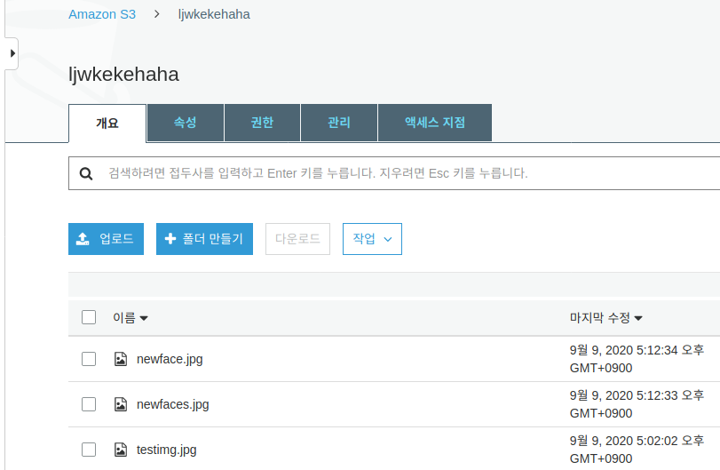
출결 관리 시스템
데이터 처리 및 관리
3. SDK 설치
4. 개발에 필요한 라이브러리 설치
5. S3 bucket 생성 및 이미지 업로드
$ pip install boto3
* boto3: AWS용 Python SDK
Python SDK로
AWS
데이터 처리하기
준비사항
$ sudo apt install –y python3-mysql.connector
* mysql.connector: python3에서 mysql 접근을 위한 라이브러리
1) Bucket name : ljwkekehaha
​2) Region : ap-southeast-2
3) Face image : testimg.jpg
* 주의사항!
S3 Bucket, Rekognition, RDS는
같은 region 안에 위치해야 함!

Slide 12
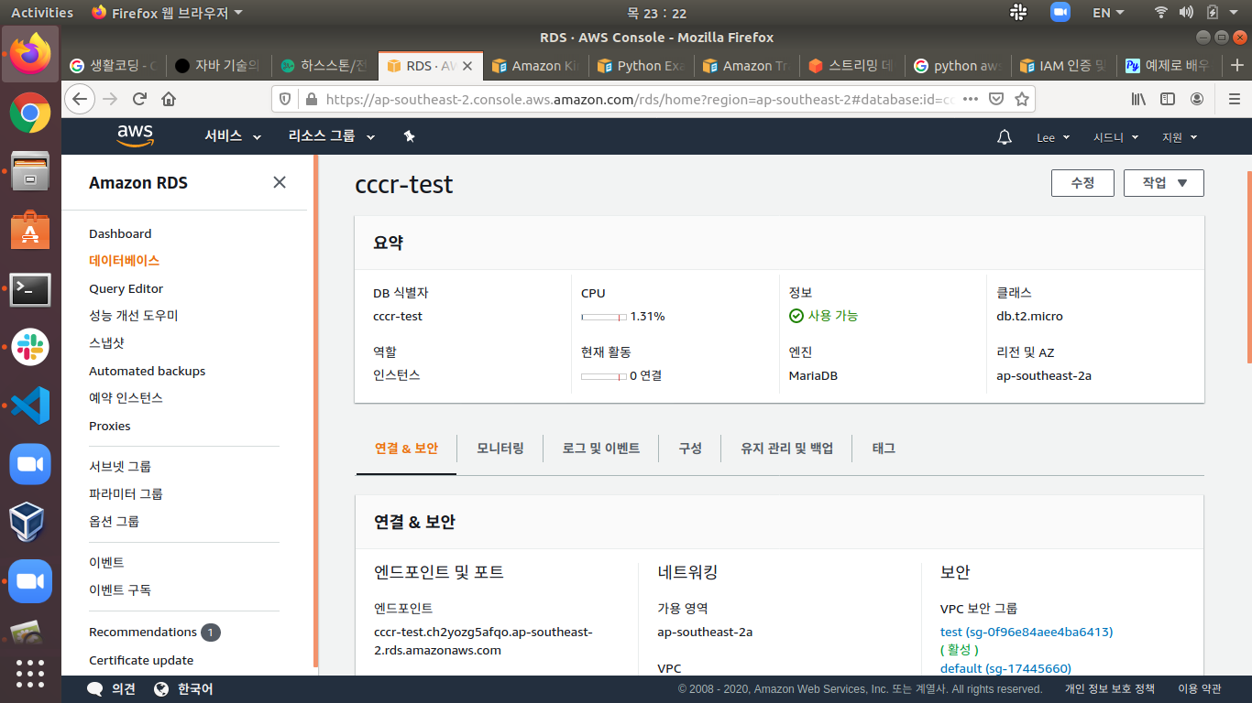
6)
출결 관리 시스템
데이터 처리 및 관리
6. RDS 인스턴스 생성
Python SDK로
AWS
데이터 처리하기
준비사항
1) DB name : cccr-test 2) Rootname : admin
3) Rootpw : dkaghkdagh1. 4) Port : 3306
5) Endpoint :
cccr-test.ch2yozg5afqo.ap-southeast-2.rds.amazonaws.com
5) Region : ap-southeast-2 6) Engine : MariaDB
7) Security : Ingrass & Degrass allow all trafics
8) external network access : allow
* 주의사항!!!
실제 프로젝트에선 3), 7), 8) 항목의 수정이 필수!

Slide 13
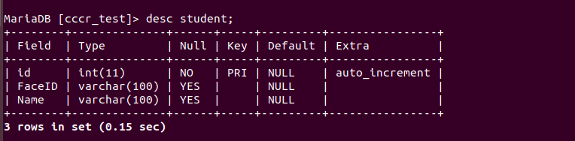
6)
출결 관리 시스템
데이터 처리 및 관리
6. MariaDB 테이블 및 컬럼 생성
$ mysql -h cccr-test.ch2yozg5afqo.ap-southeast-2.rds.amazonaws.com -u admin –p
MariaDB [(none)]> CREATE DATABASE "cccr_test";
MariaDB [(none)]> USE "cccr_test";
MariaDB [cccr_test]> CREATE TABLE student( id INT(11) NOT NULL AUTO_INCREMENT, FaceID VARCHAR(100) NULL, Name VARCHAR(100) NULL, PRIMARY KEY(id));
* IndexFace 후 수강생의 이름, FaceID를 등록할 컬럼을 생성함
Python SDK로
AWS
데이터 처리하기
준비사항

Slide 14
6)
출결 관리 시스템
데이터 처리 및 관리
7. AWS Rekognition Collection 생성
​# create_col.py
import boto3
def create_collection(collection_id):
client=boto3.client('rekognition')
# Collection 생성
print('Collection id : ' + collection_id + '를 생성 중...')
response=client.create_collection(CollectionId=collection_id)
print('Collection ARN: ' + response['CollectionArn'])
print('Status code: ' + str(response['StatusCode']))
print('Collection 생성 완료!')
def main():
collection_id='cccr_collection'
create_collection(collection_id)
if __name__ == "__main__":
main()
Python SDK로
AWS
데이터 처리하기
준비사항

Slide 15
6)
출결 관리 시스템
데이터 처리 및 관리
7. AWS Rekognition Collection 생성
import mysql.connector
import os
import sys
import boto3
def insert_id(FaceID):
ENDPOINT = "cccr-test.ch2yozg5afqo.ap-southeast-2.rds.amazonaws.com"
PORT = "3306"
USR = "admin"
REGION = "ap-southeast-2"
DBNAME = "cccr_test"
DBPASS = "dkaghdkagh1."
os.environ['LIBMYSQL_ENABLE_CLEARTEXT_PLUGIN:'] = '1'
...
Python SDK로
AWS
데이터 처리하기
insert_faceid.py

Slide 16
6)
출결 관리 시스템
데이터 처리 및 관리
def insert_id(FaceID):
…
client = boto3.client('rds')
conn = mysql.connector.connect(host = ENDPOINT, user=USR, passwd=DBPASS, port=PORT, database=DBNAME)
cur = conn.cursor()
emp_id = cur.lastrowid
add_student = ("INSERT INTO student "
"(id, FaceID, Name) "
"VALUES (%(id)s,%(FaceID)s, %(Name)s)")
data_student = {
"id": emp_id,
"FaceID": FaceID,
"Name": "Leejaewon",
}
...
Python SDK로
AWS
데이터 처리하기
insert_faceid.py

Slide 17
6)
출결 관리 시스템
데이터 처리 및 관리
def insert_id(FaceID):
…
conn.commit()
print ("FaceID와 Name이 RDS로 전송되었습니다!")
cur.close()
conn.close()
Python SDK로
AWS
데이터 처리하기
insert_faceid.py

Slide 18
6)
출결 관리 시스템
데이터 처리 및 관리
import mysql.connector
import os
import sys
import boto3
import insert_faceid
def add_faces_to_collection(bucket,photo,collection_id):
client=boto3.client('rekognition')
response=client.index_faces(CollectionId=collection_id,
Image={'S3Object':{'Bucket':bucket,'Name':photo}},
ExternalImageId=photo,
MaxFaces=1,
QualityFilter="AUTO",
DetectionAttributes=['ALL'])
...
Python SDK로
AWS
데이터 처리하기
index.py

Slide 19
6)
출결 관리 시스템
데이터 처리 및 관리
def add_faces_to_collection(bucket,photo,collection_id):
…
print ('Results for ' + photo)
print('Faces indexed:')
for faceRecord in response['FaceRecords']:
print(' 당신의 Face ID는?: ' + faceRecord['Face']['FaceId'])
print(' Location: {}'.format(faceRecord['Face']['BoundingBox']))
FaceID = faceRecord['Face']['FaceId']
print('Faces not indexed:')
for unindexedFace in response['UnindexedFaces']:
print(' Location: {}'.format(unindexedFace['FaceDetail']['BoundingBox']))
print(' Reasons:')
for reason in unindexedFace['Reasons']:
print(' ' + reason)
Python SDK로
AWS
데이터 처리하기
index.py

Slide 20
6)
출결 관리 시스템
데이터 처리 및 관리
def add_faces_to_collection(bucket,photo,collection_id):
…
name = 'LeeJaewon'
insert_faceid.insert_id(faceRecord['Face']['FaceId'])
return len(response['FaceRecords'])
def main():
bucket='ljwkekehaha'
collection_id='cccr_collection'
photo='testimg.jpg'
Indexed_faces_count=add_faces_to_collection(bucket, photo, collection_id)
print("Faces indexed count: " + str(indexed_faces_count))
if __name__ == "__main__":
main()
Python SDK로
AWS
데이터 처리하기
index.py

Slide 21
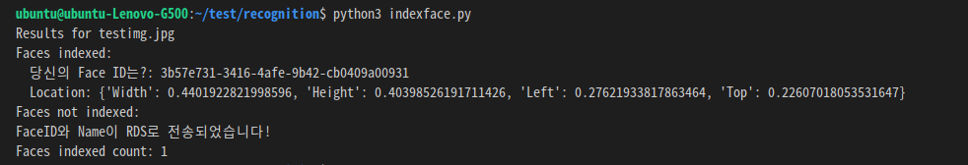
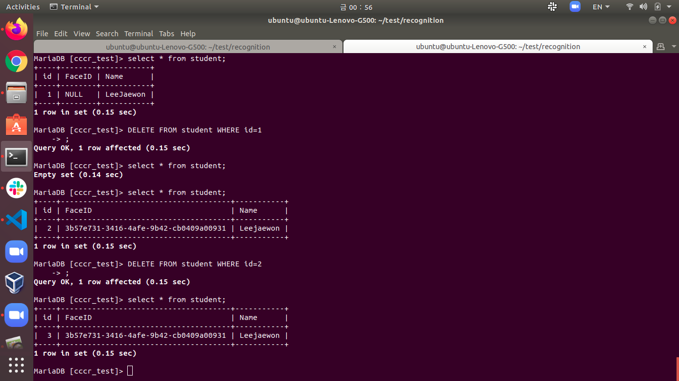
6)
출결 관리 시스템
데이터 처리 및 관리
1. indexface.py 실행
2. Database 테이블 확인
Python SDK로
AWS
데이터 처리하기
Index.py
실행 및 결과

Slide 22

6)
출결 관리 시스템
데이터 처리 및 관리
필요한 데이터??
데이터의 구조는 어떻게??
DB 종류??
두번쨰 문제
처리된 Data를 저장할
Database

Slide 23
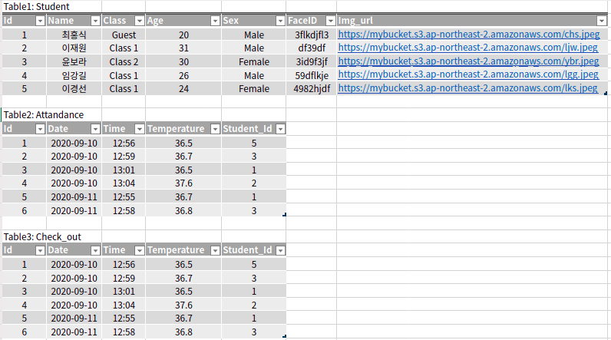
6)
출결 관리 시스템
데이터 처리 및 관리

Slide 24
출결 관리 시스템
데이터 처리 및 관리
못다한 이야기
AWS Lambda
고려 중인
프로그래밍 언어
JAVA

Slide 25
출결 관리 시스템
데이터 처리 및 관리
핵심 키워드
AWS SERVICE API
고려 중인
프로그래밍 언어
JAVA
AWS Lambda
SDK
Database

Slide 26
출결 관리 시스템
데이터 처리 및 관리
풀어야 할 숙제들
1. 기기-서비스간 데이터 처리
2. AWS Lambda 정확한 작동원리와 사용법
3. RDBMS or NoSQL??
4. (RDBMS 사용시) 테이블 설계 확정
5. 바로 써먹을 수 있는 수준의 Database 공부
6. 바로 써먹을 수 있는 수준의 AWS API 공부
7. 바로 써먹을 수 있는 수준의 AWS Lambda 공부
고려 중인
프로그래밍 언어
JAVA

